Slide 1
KÜLTÜRÜN YAPILARI:
ROLAND BARTHES

Slide 2
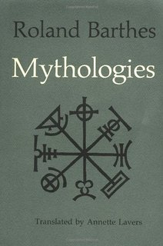
Göstergebilimin (semiotics) temelleri, kültürün tıpkı dil gibi yapılandığı argümanından yola çıkarak, kültürel pratiklerin ve kültür ürünlerinin anlamın taşıyıcısı olan birer gösterge olarak “okunabileceği”, kültürün kendisinin tıpkı dil gibi çözümlenebileceğini düşüncesi üzerine kuruludur.

Slide 3
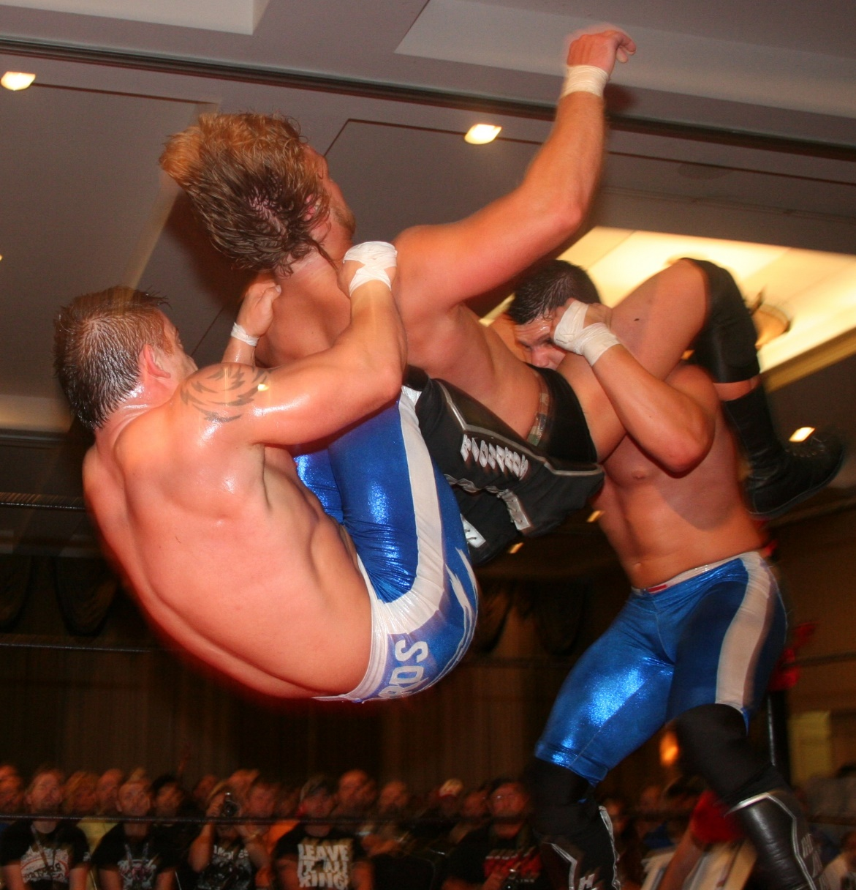
Barthes’a göre , Amerikan güreşi “bir spor değil, bir gösteridir.” Güreşçilerin abartılı el-kol hareketleri, hamlelerinin, yüz ifadeleri ve çıkardıkları sesler bu “aşırılık gösterisinin dili”dir. Onu bir gösteriye dönüştüren Barthes’ın detaylı bir şekilde yorumladığı bu göstergelerin taşıdığı anlamdır.

Slide 4
Göstergebilim bu şekilde, yalnızca sözcükleri, sesleri ve görsel imgeleri değil, kültürün ürünlerini ve kültürel pratikleri anlamlı birer gösterge olarak ele alıp yorumlar.

Slide 5
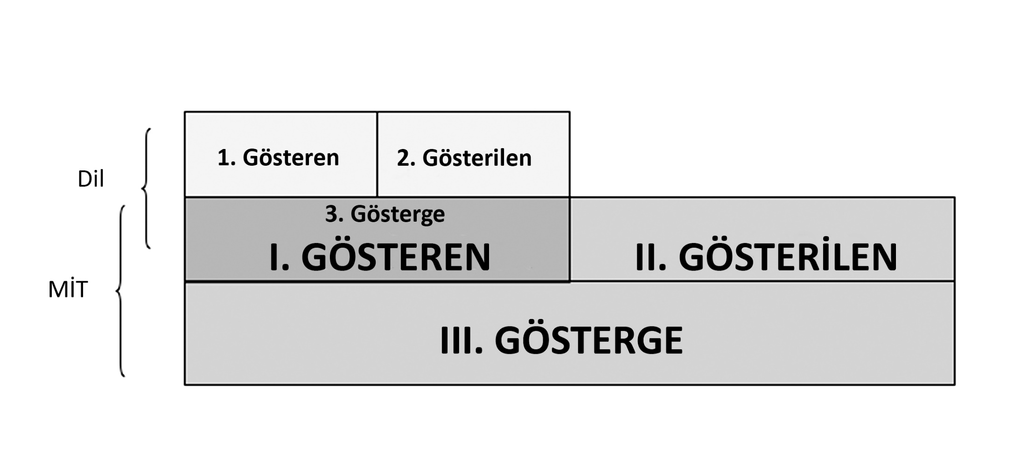

Slide 6
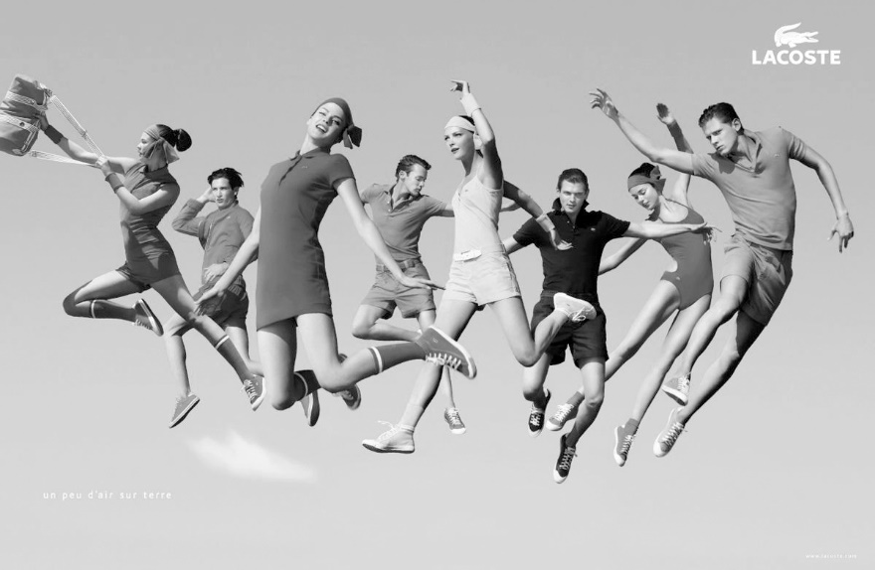
Modanın dili olarak tanımladığımız simgesel düzenin kodları, kültürel düzeyde, yani yan anlam düzeyinde işler. Burada düz anlamda olduğu gibi tanımlayıcı/betimleyici değil, yorumlayıcı bir anlamlandırma gerçekleştirilir. Karşımızdaki göstergeleri, içinde yaşadığımız kültürdeki beğeniler, beklentiler, alışkanlıklar ve değer yargıları çerçevesinde yorumlarız.

Slide 7
İletişim kuramcısı John Fiske, düz anlam ve yan anlam arasındaki ilişkiyi fotoğraf örneği üzerinden şöyle açıklar: “Düz anlam neyin fotoğraflandığıdır, yan anlam ise nasıl fotoğraflandığıdır”

Slide 8
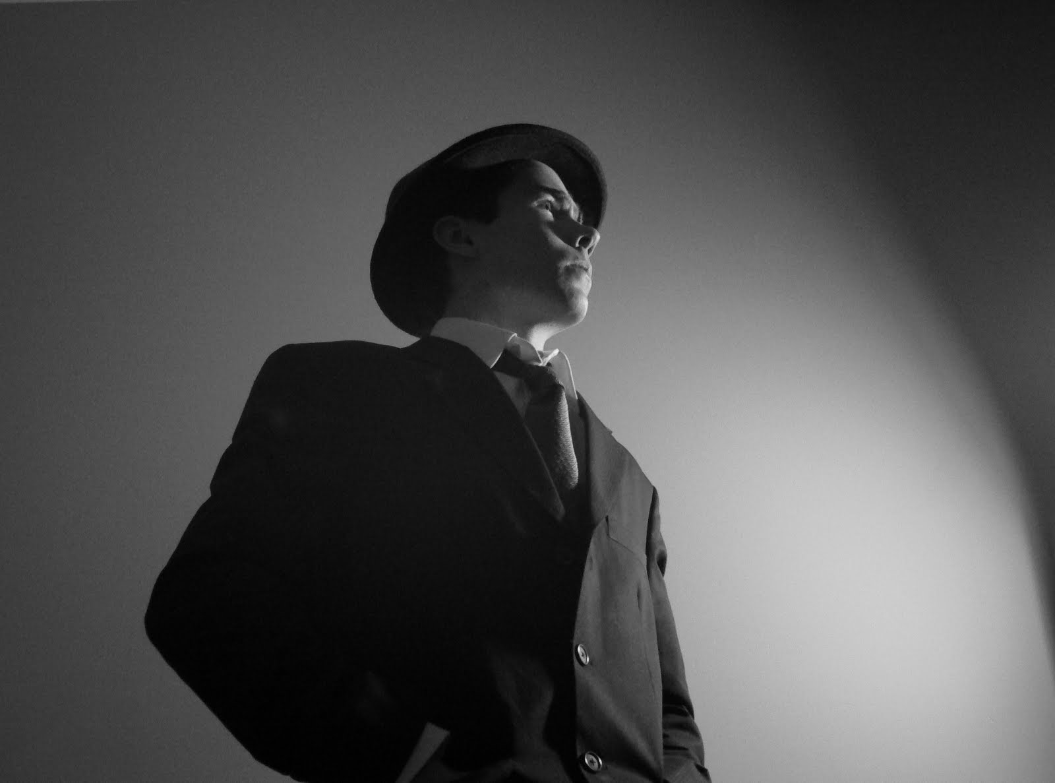
Bir kişinin alt açıyla çekilen bir fotoğrafı, yan anlam düzeyinde “yüceltme etkisi” yaratabilir.

Slide 9
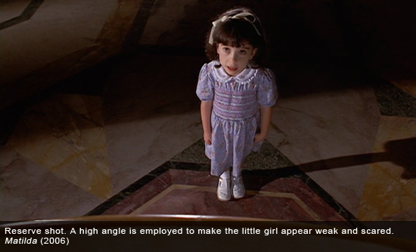
Tersine üst açı kullandığımız bir çekimde, görüntüdeki kişinin güçsüz ve korunmasız olduğunu düşündüren bir yan anlam oluşabilir.

